Slide 1

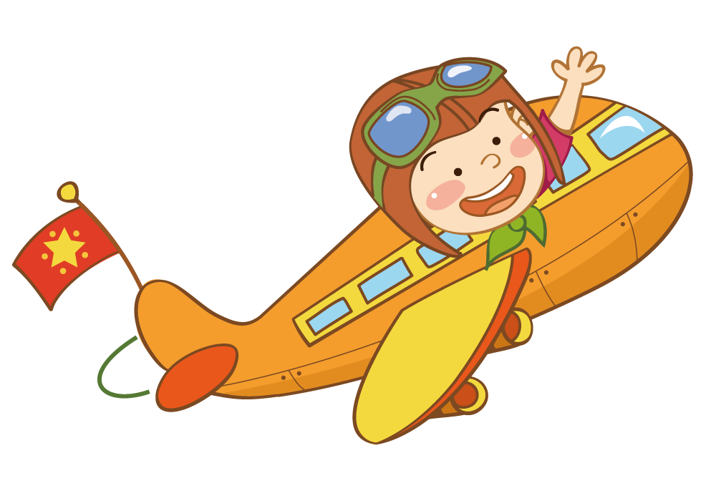


Slide 2
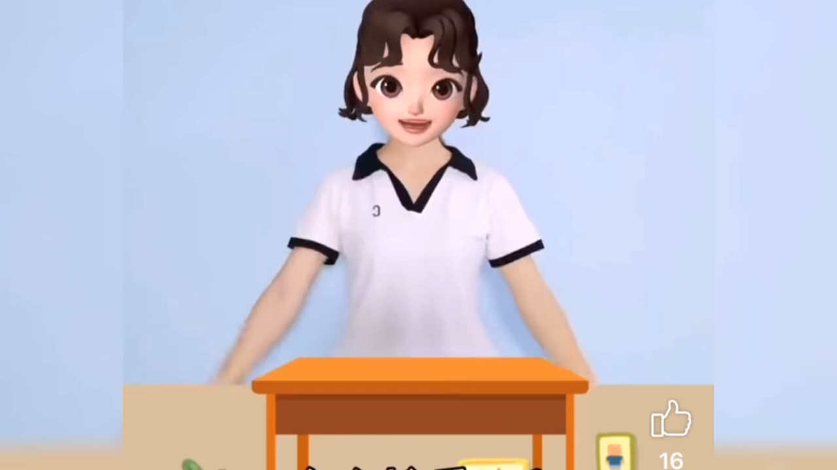

Slide 3

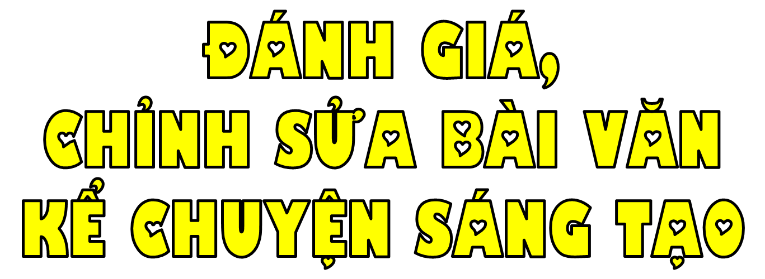

Slide 4
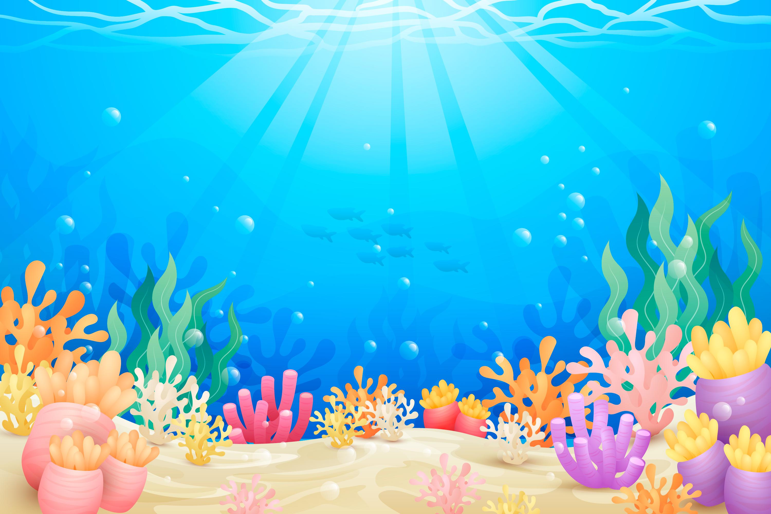
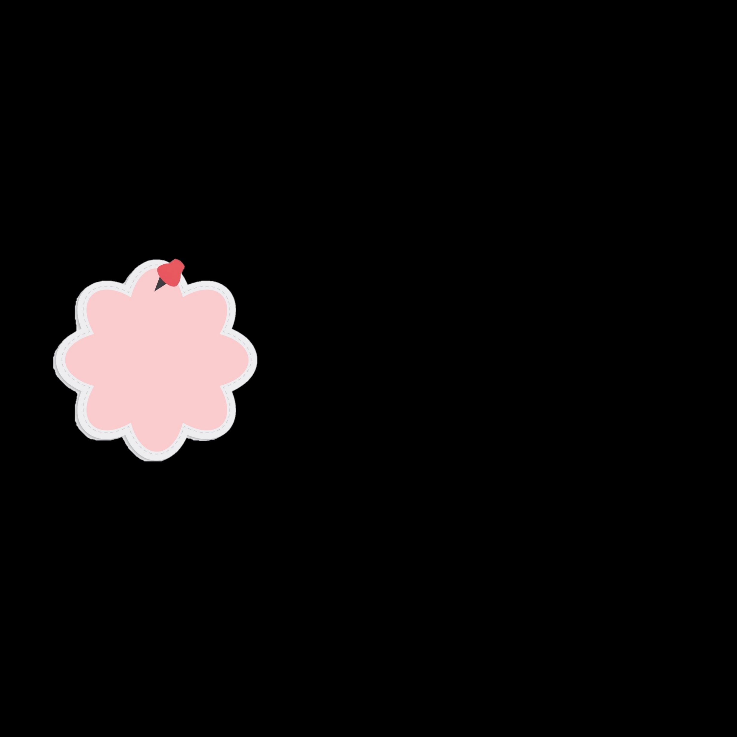

1. Nhận xét chung
- Về thực hiện yêu cầu đề bài: Hiểu đề bài, thực hiện đúng yêu cầu đề bài, chọn kể 1 câu chuyện theo 1 trong 2 đề gợi ý.
- Về bố cục: Bài làm đủ bố cục 3 phần, rõ ràng, cân đối.
- Về nội dung: Nhớ, kể lại được nội dung câu chuyện với diễn biến các sự việc diễn ra theo trình tự thời gian, qua từng tình tiết với những nhân vật có hành động, lời nói, suy nghĩ đan xen nhau. Biết sáng tạo khi kể: thêm chi tiết, sáng tạo kết thúc, đóng vai kể chuyện.
-Về diễn đạt: Biết sử dụng lời kể tự nhiên, diễn đạt mạch lạc, sáng tạo trong lời kể, biết kể bằng lời của mình, hay mượn lời nhân vật, kể kết hợp kể với tả ngoại hình, khắc họa tính cách nhân vật qua miêu tả hành động, lời nói, suy nghĩ của nhân vật, làm nổi bật ý nghĩa câu chuyện.

Slide 5
1. Nhận xét chung
Khen bài làm của:

Slide 6
1. Nhận xét chung
VÍ DỤ CÁC ĐOẠN VĂN HAY
TRONG BÀI LÀM CỦA HỌC SINH

Slide 7


2. Trao đổi về những ưu điểm trong đoạn viết của bạn
Cách viết mở bài, kết bài ấn tượng
Cách lựa chọn và kể các chi tiết sáng tạo trong câu chuyện
Cách sử dụng từ ngữ hay, sinh động

Slide 8
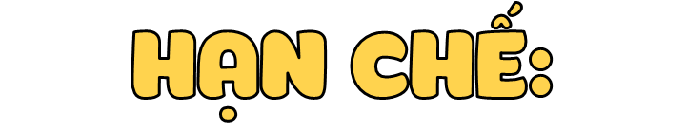
1. Nhận xét chung
Về bố cục: Một số bài làm viết liền phần kết bài với thân bài, có bài bố cục chưa cân đối.
- Về nội dung: Một số bài kể chuyện còn phụ thuộc nhiều vào câu chuyện có sẵn, thêm chi tiết sáng tạo sơ sài, chưa kết hợp kể với tả ngoại hình, suy nghĩ của nhân vật để làm nổi bật tính cách nhân vật và ý nghĩa câu chuyện.

Slide 9
LỖI CHÍNH TẢ
3. Sửa lỗi chung

Slide 10
LỖI DÙNG TỪ, DIỄN ĐẠT
3. Sửa lỗi chung

Slide 11
LỖI VIẾT CÂU
3. Sửa lỗi chung

Slide 12
CÁCH MỞ BÀI
3. Sửa lỗi chung
Trong số các câu chuyện đã đọc, em thích nhất là câu chuyện Cóc kiện trời.
Kho tàng truyện cổ Việt Nam rất phong phú với biết bao nhiêu câu chuyện hay, bổ ích. Mỗi câu chuyện là một bài học sâu sắc ông cha ta muốn răn dạy con cháu đời sau. Trong số những câu chuyện cổ tích đã đọc, em thích nhất câu chuyện giải thích về hiện tượng thiên nhiên. Câu chuyện mang tên: Cóc kiện trời.

Slide 13
CÁCH KẾT BÀI
3. Sửa lỗi chung
Đoạn truyện trên cho ta thấy ông có tài xét xử. Em sẽ cố gắng học giỏi để thông minh như ông.
Câu chuyện trên cho ta thấy ông Nguyễn Khoa Đăng là vị quan thông minh và có tài xét xử. Những người mang lại công bằng cho mọi người như ông góp phần làm cho cuộc sống của chúng ta ngày càng tốt đẹp hơn.

Slide 14

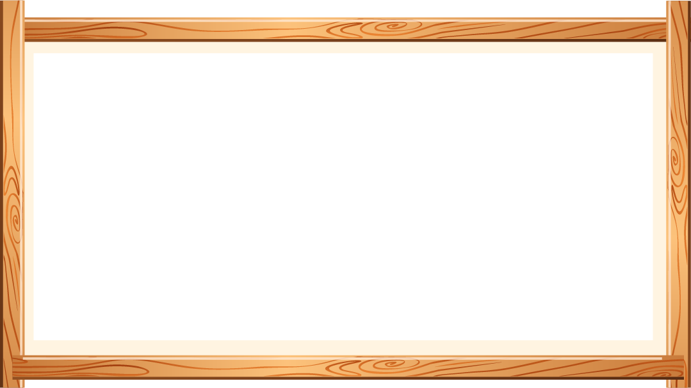
4. Chỉnh sửa bài viết
Sửa lỗi trong bài (nếu có) hoặc viết lại một đoạn cho hay hơn.

Slide 15
CHIA SẺ TRƯỚC LỚP

Slide 16
VẬN DỤNG

Slide 17
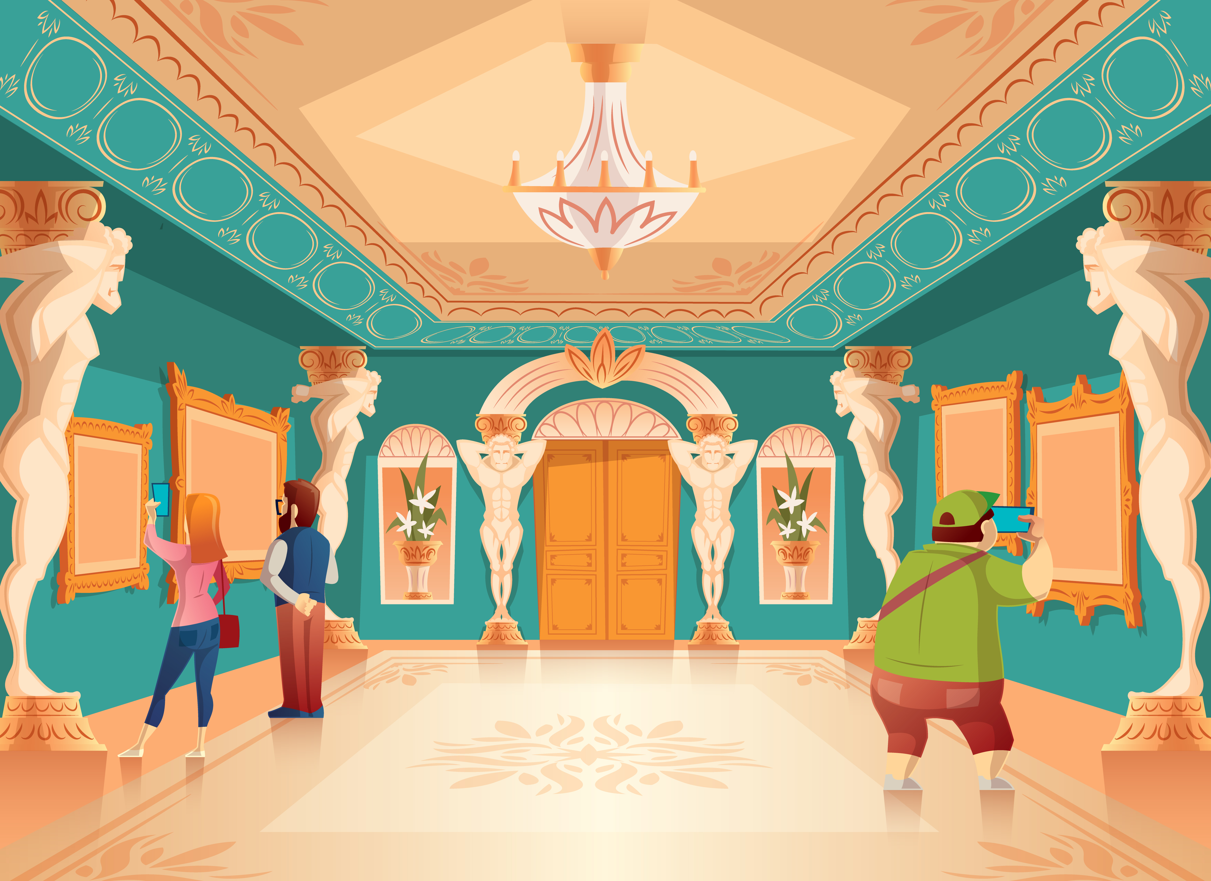

Ghi vào sổ tay những điều em học được về cách viết bài văn kể lại câu chuyện với các chi tiết sáng tạo.

Slide 18
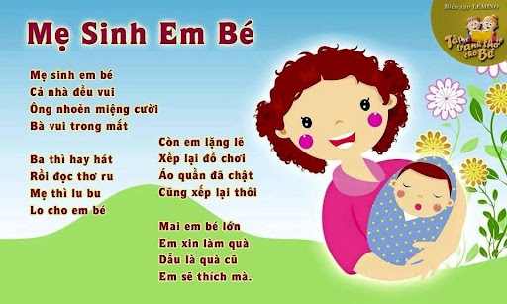
Tìm đọc một bài thơ viết về trẻ em.

Slide 19


